Slide 1

Forza4 P2P
Tecnologie Internet
Federico Brandini – Federico Putamorsi
1

Slide 2

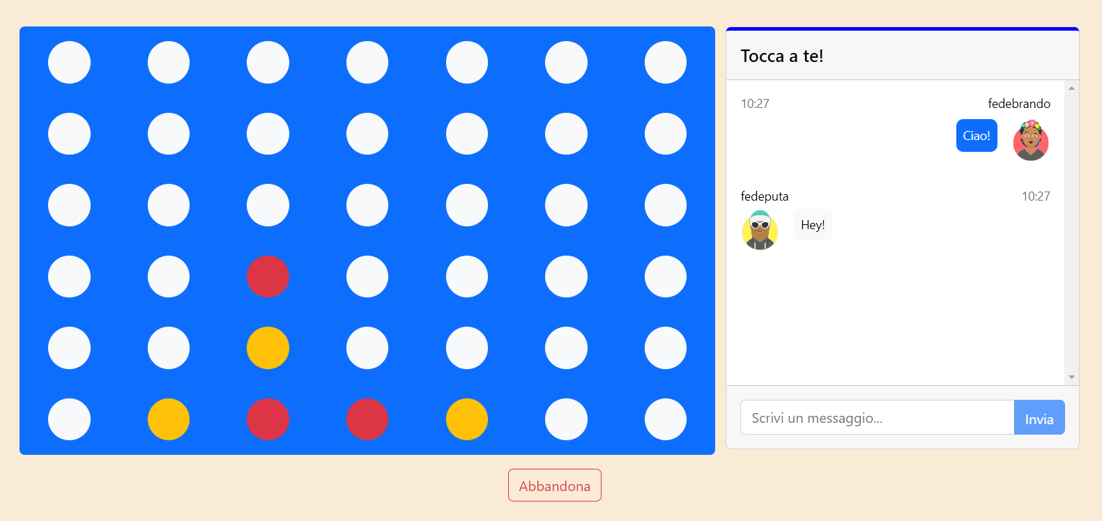
Obiettivi
applicazione web peer-to-peer a singola pagina (framework React)
registrazione e accesso al sistema
richiesta di sfida tramite inviti
logica di gioco Forza4
comunicazione tramite chat
Tecnologie Internet
Federico Brandini – Federico Putamorsi
2

Slide 3
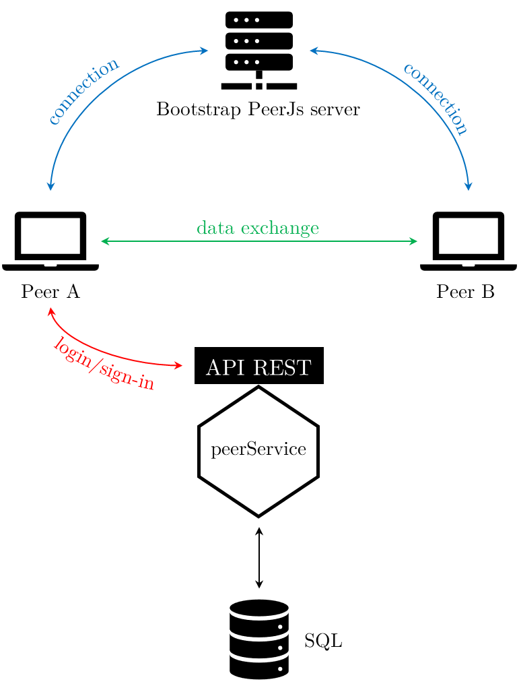



Progettazione generale
server PeerJs per stabilire la connessione fra i peers
microservizio per la gestione di login e sign-in
database SQL per la gestione delle credenziali
Tecnologie Internet
Federico Brandini – Federico Putamorsi
3

Slide 4


Protocollo overlay
protocollo utilizzato dai peer per comunicare sulla rete overlay
data exchange
type
content
chat
text
confirm
bool
move
{row, column}
end
outcome
Tecnologie Internet
Federico Brandini – Federico Putamorsi
4

Slide 5
Database
database SQL con un’unica tabella di credenziali (Username, PswHash)
non viene memorizzata la password, ma il suo hash con SHA3-512
modulo mysql per le connessioni al database
la password non viaggia in rete, ma la sua sintesi
il sistema rimane comunque vulnerabile all’attacco replay
{username, H(psw)}
peerService
Tecnologie Internet
Federico Brandini – Federico Putamorsi
5

Slide 6
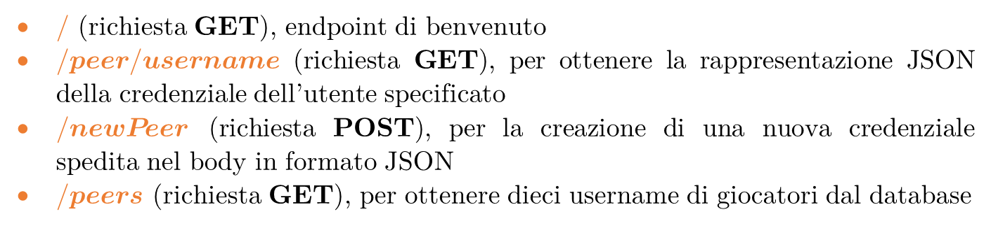
Microservizio peerService
implementazione con il framework Express
utilizzato da un peer per il login e il sign-in
$/$ (richiesta GET), endpoint di benvenuto
$/peer/username$ (richiesta GET), per ottenere la rappresentazione JSON della credenziale dell’utente specificato
$/newPeer$ (richiesta POST), per la creazione di una nuova credenziale spedita nel body in formato JSON
$/peers$ (richiesta GET), per ottenere dieci username di giocatori dal database
A
P
I
peerService
Tecnologie Internet
Federico Brandini – Federico Putamorsi
6

